Slide 1
Revontulivideoista -
Ilmakehätapaaminen 20 17
matias.takala@iki.fi

Slide 2
Yötaivaan videointi – valotusajat I
Perinteinen elokuvien ruutunopeus on 24 fps
Tyypillinen HD-videon ruutunopeus voi olla esim. 24, 25, 30, 50 tai 60 fps
Päivänvalon valotusarvo EV₁₀₀ 15
Valotusarvo täysin pimeässä tähtien valossa EV₁₀₀ -6
Esim. EV₁₀₀ -6 vastaa asetuksilla ISO 3200 f1.4 valotusaikaa 4s!! (tai ISO 102400 1/8 s)

Slide 3
Yötaivaan videointi – valotusajat II
Käytännössä tilanne ei ole näin paha, sillä EV₁₀₀ -6 tarkoittaa sitä että maisema valottuisi kuten päivällä
Yökuvassa maisema voi olla pimeä, jos kohde erottuu
Käytännössä EV₁₀₀ –arvot -3-0 toimivat jo kohtalaisen hyvin
Valovoima on silti ylivoimaa!

Slide 4

Esimerkkinä ISS ja Lacrosse 5
Kuvattu kesällä, 105/2.8-objektiivilla
https://youtu.be/74UeVhBJVuc

Slide 5
Yötaivaan videointi – valotusajat III
Koska valovoima on revittävä sekä lasista että kennosta, on itselläni f1.4 lasi videointia varten
Aika paljon siis joutuu toimimaan kennon herkkyyden ylärajoilla. Siksi käytän aina alinta ruutunopeutta.
Itsellä DX-runko( Nikon D500), FX:n kennon suurempi fyysinen koko tarjoaisi myös vähäisemmän kohinan.
Rungolla voi kuvata 4k-videoita mutta käytän itse HD-laatua koska kuvaprosessori tekee sen kanssa keskiarvoistusta ja se operaationa vähentää kohinaa
Revontulien monokromaattisuus tuntuu olevan haaste kohinanpoistolle
Koska käyttämäni lasin polttoväli on 20 mm, onnistuu käsivaralta kuvaaminen hyvin!
Fokusointi kannattaa tehdä täysin manuaalisesti ennen videopätkän kuvaamista

Slide 6
Sigma art 20/1.4 ensipuraisu
https://youtu.be/TSbrB1YAd0U

Slide 7
Sekvenssikuvaus vs. videointi
Sekvenssikuvauksella (timelapse) saadaan herkkyys/aukko-parametrit siirrettyä optimaalisemmalle alueelle -> näyttävämmät videot
Toisaalta valotusajat kasvavat ja näytteistystaajuus pienee huomattavasti -> nopeutettu video
Omat videointikokeilut ovat osoittaneet, että transientit revontuli-ilmiöt (sykkiminen, lepatus, liehunta, loimuaminen) saattavat olla erittäin nopeita ts. tapahtuvat alle 1s aikaikkunassa
Yksittäiset (suhteellisen) pitkän valotusajan ruudut eivät kerro niistä mitään
Sekvenssikuvauksessa ilmiöt voivat (osin ed. syystä, osin näytteistystaajuudesta) jäädä hyvin havaitsematta
Nopeita mutta himmeitä muutoksia ei välttämättä edes havaitse paljain silmin(!)

Slide 8
Sekvenssikuvaus – esimerkki
Video puuttuu nettiversiosta

Slide 9
Ensimmäisen kerran tositoimissa I
Lepattavat (Flickering) revontulet
https://youtu.be/9-76NWz8Eh0

Slide 10
Ensimmäisen kerran tositoimissa II
Muuten aika tavanomaista aktiivisuutta
https://youtu.be/SYo-35bhJYQ

Slide 11
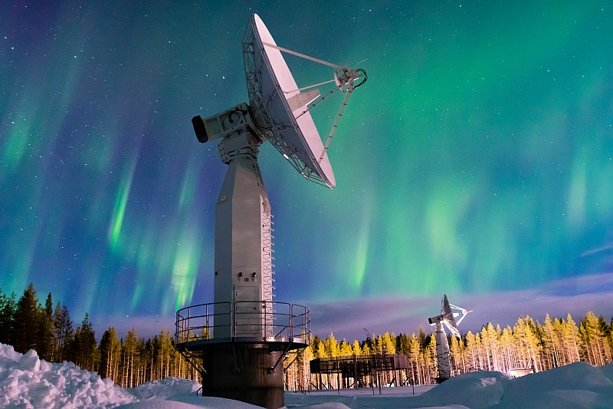
Sodankylä I

Slide 12
Sodankylä II
https://youtu.be/WVeezM-1Li0

Slide 13
Sodankylä III
https://youtu.be/SE_HFKYStiY

Slide 14
Sodankylä IV
https://youtu.be/xIOwV5PpnN8

Slide 15
Muut kohteet
Nopeat kohteet (esim. 1s tai alle)
Meteoriparvet
Satelliittien välähdykset

Slide 16
NOSS 2-1 (C) & (D) + Iridium 59
https://youtu.be/5v7rbwV4fPY

Slide 17
Metop-B
https://youtu.be/uTRSg2rYlJA

Slide 18
Videopalveluiden käytöstä
Videoiden saattamisen julki pitäisi olla helppoa
Yötaivaan videot ovat teknisesti haastavia kuvaustilanteessa
Yötaivaan videot ovat teknisesti haastavia videopalveluiden suhteen!
Youtuben HD-laatu 1080p on pakkaamisen vuoksi käytännössä riittämätön
Onko Vimeo ratkaisu?

